Slide 1
Краса у різні віки слайда

Slide 2
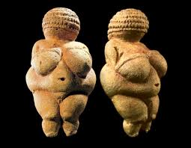
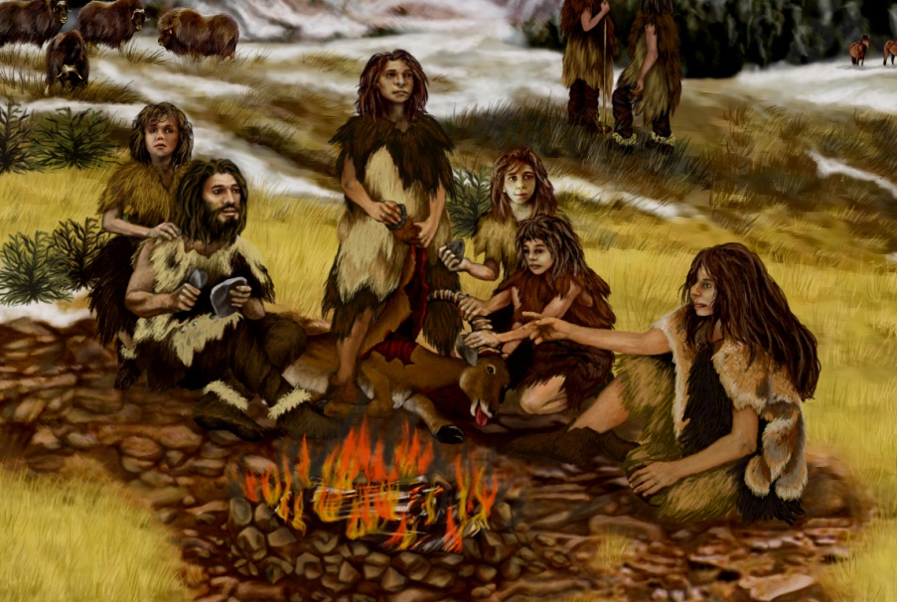
У часи кам’яного століття вважалося, що мода має бути функціональною, ідеалом краси була жінка, з сильними руками, обвислим животом і грудьми.

Slide 3
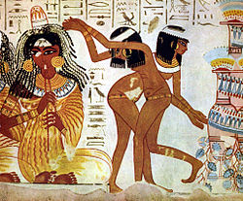
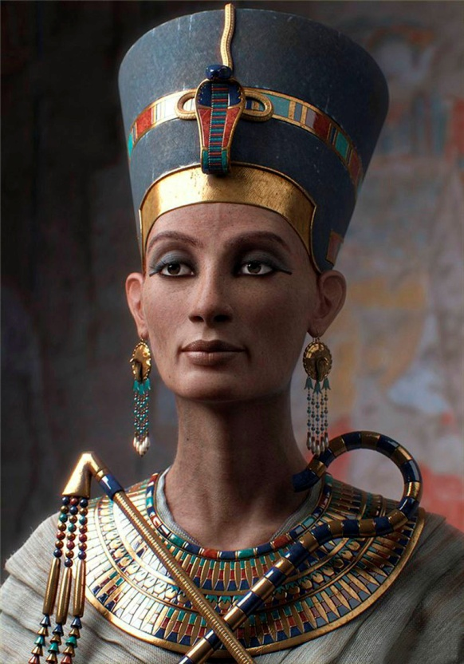
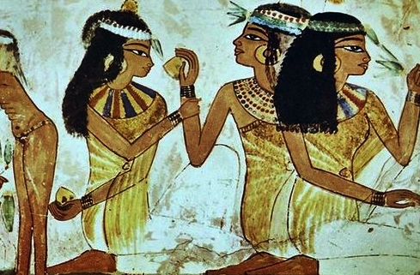
Ідеалом краси Стародавнього Єгипту була струнка і граціозна жінка, схожа на екзотичну квітку на тендітному стеблі. У Стародавньому Єгипті істинної красою вважалися смарагдово-зелені очі і рум’яні щоки.

Slide 4
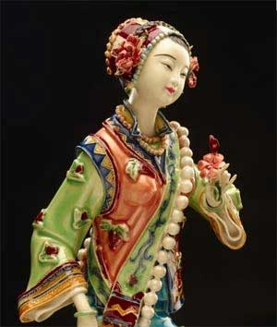
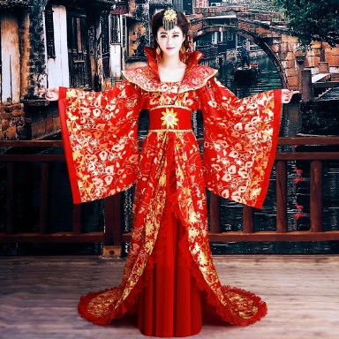
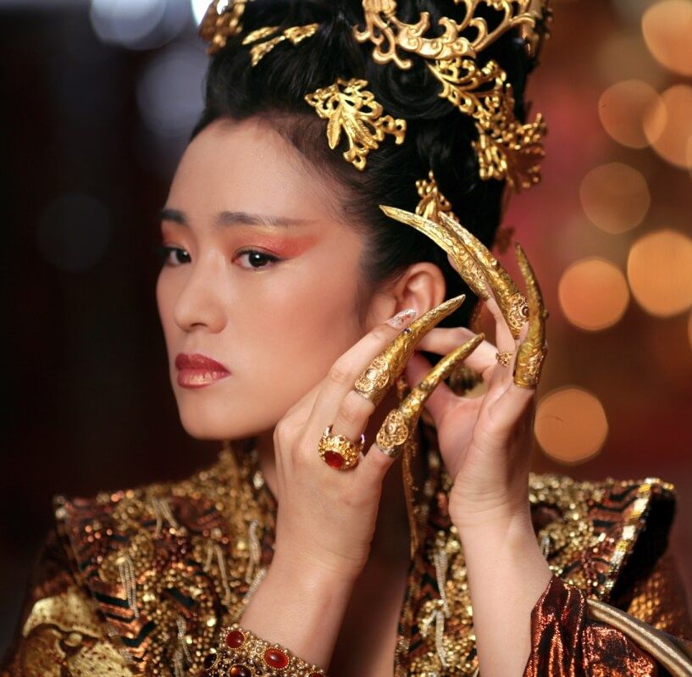
В Стародавньому Китаї ідеалом краси була маленька, тендітна жінка з крихітними ніжками.

Slide 5
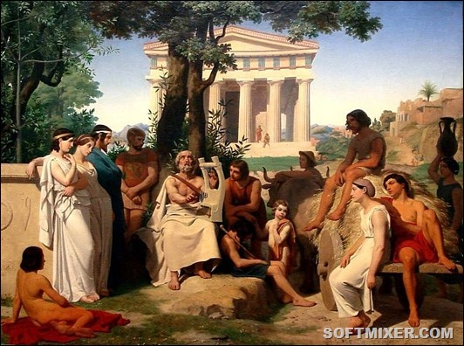
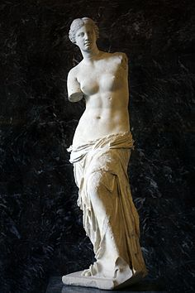
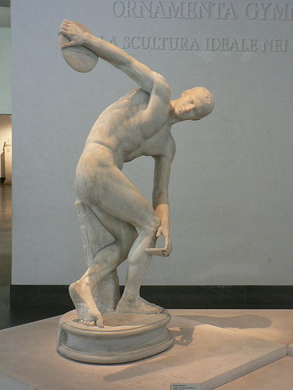
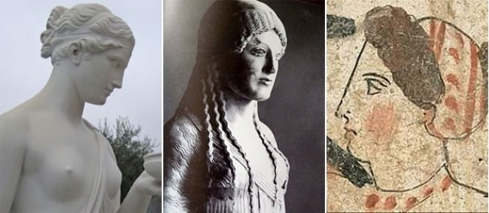
В основі ідеалу краси Стародавньої Греції лежала гармонія духу і тіла.

Slide 6
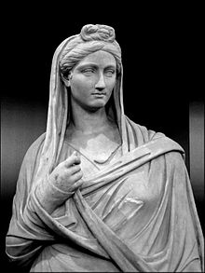
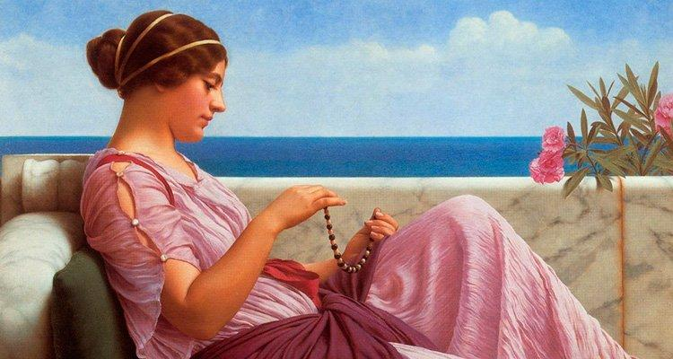
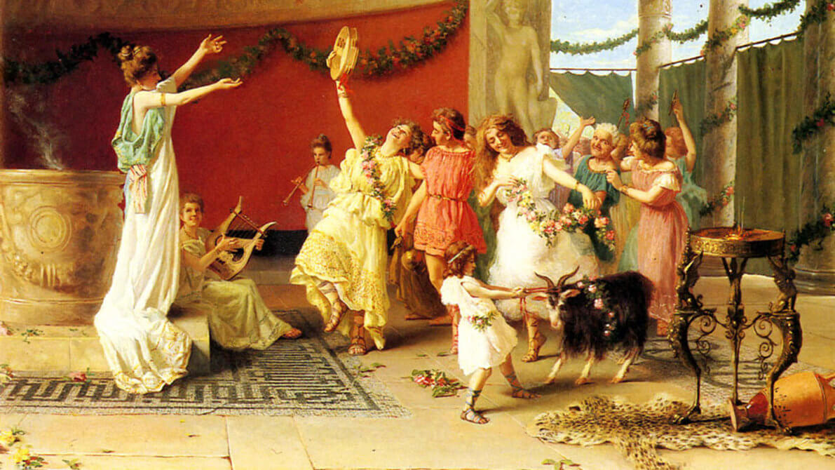
Культом Древнього Риму була білосніжна шкіра і світле волосся.

Slide 7
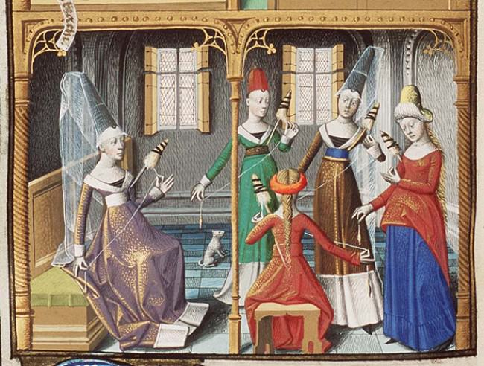
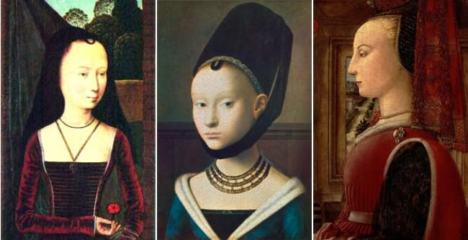
В Середні віки земна краса вважалася гріховною

Slide 8
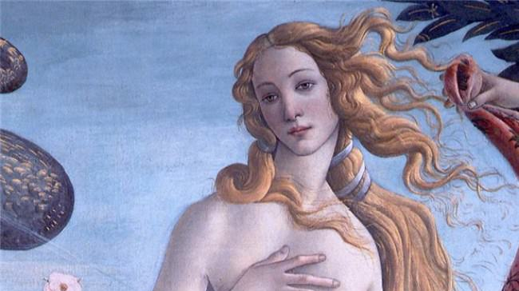
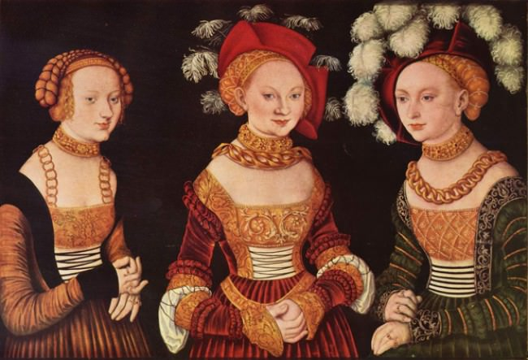
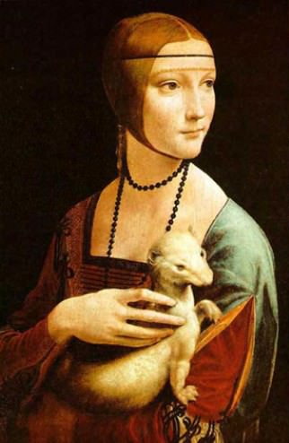
Тонка осанка, світле волосся, продовгувате обличчя, світлі очі – ідеал краси XVII – XVIII століть.

Slide 9
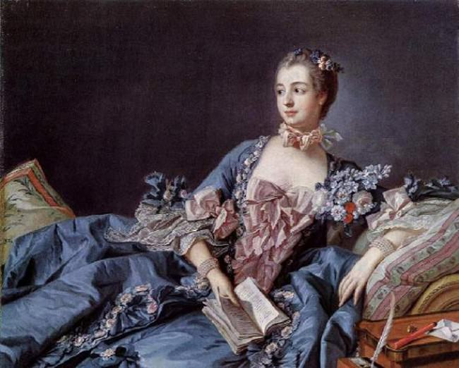
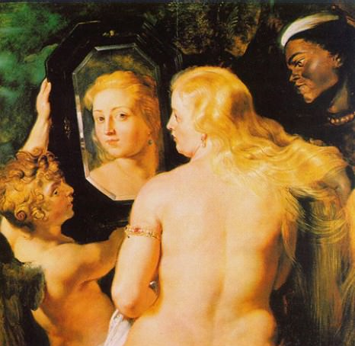
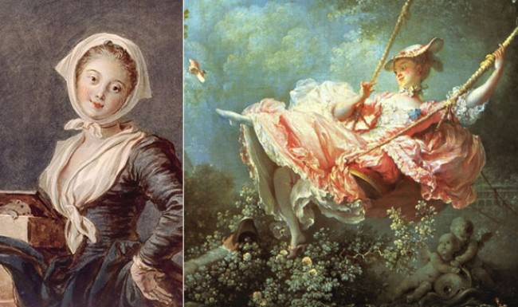
Епоха бароко в любові до яскраво вираженої тілесності зайшла набагато далі: тодішній жіночий ідеал — справжнє торжество целюліту і жирових відкладень

Slide 10
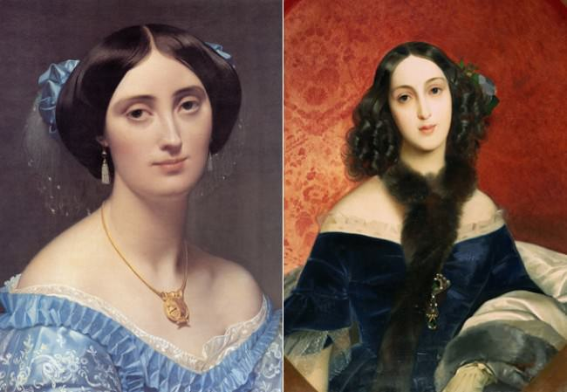
16 ст. Зачіски більш прості, високі, пишні. Гарними вважалися тонкі оголені плечі..

Slide 11
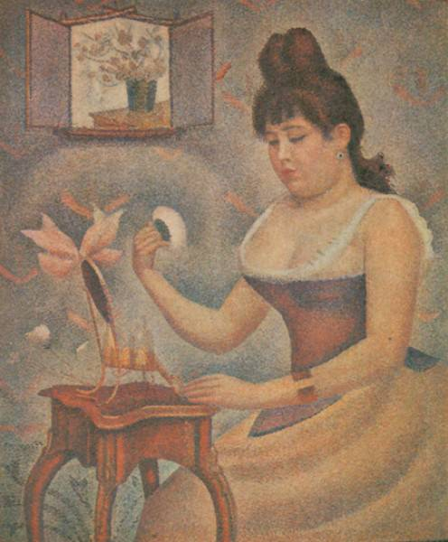
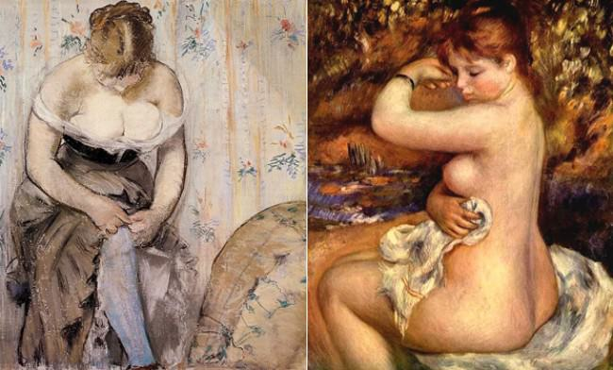
Кінець 18 ст.Модним стає стиль ампір. Одяг і зачіска мають елементи античності.

Slide 12
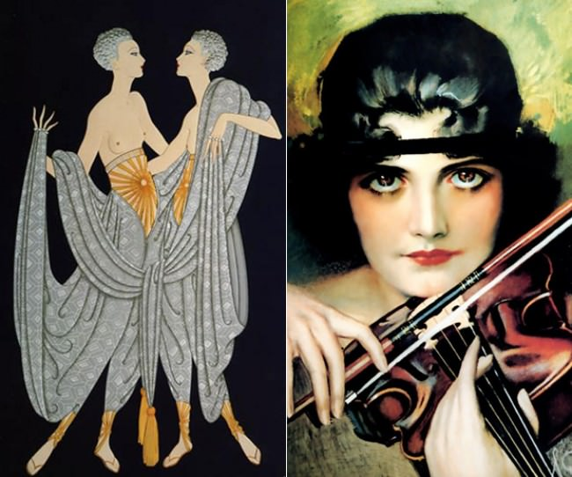
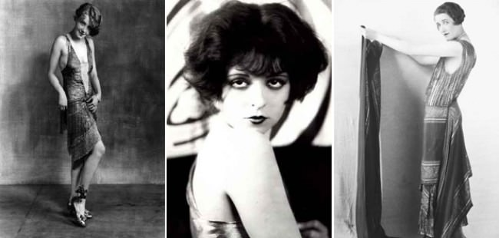
20 роки XX cт. диктували моду на жінок тендітних, незграбних або витончених, при цьому досить спортивних. Красуні цього періоду худі, як хорти, з вузькими стегнами і маленькими грудьми або взагалі з повною їх відсутністю

Slide 13
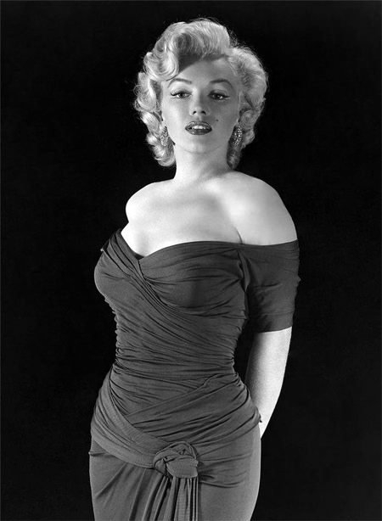
Після Другої світової війни жіноча худорлявість чоловіків не те, що не приваблювала — жахала

Slide 14
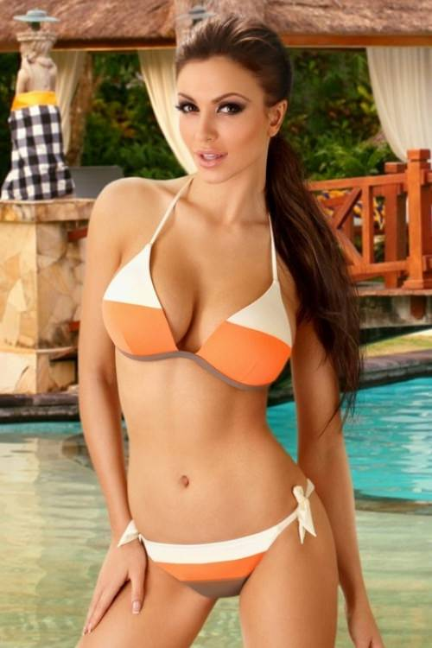
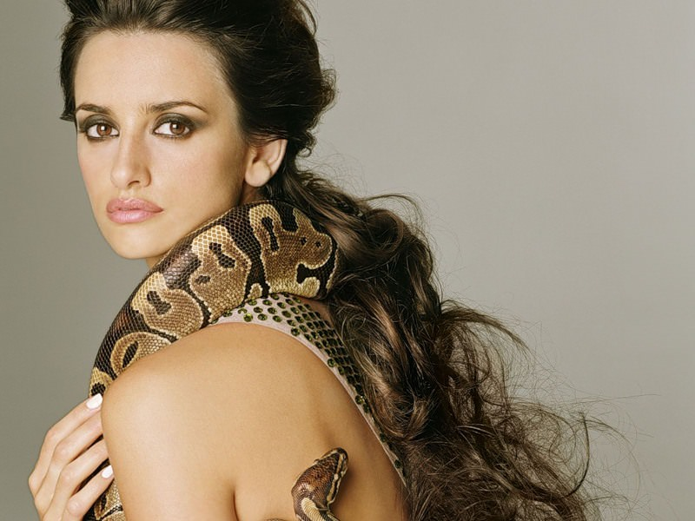
Після 50-х, коли людство трохи від’їлися і відійшло від військових колотнеч, худорлявість повернулася і продовжує жити і процвітати на подіумах.

Slide 15
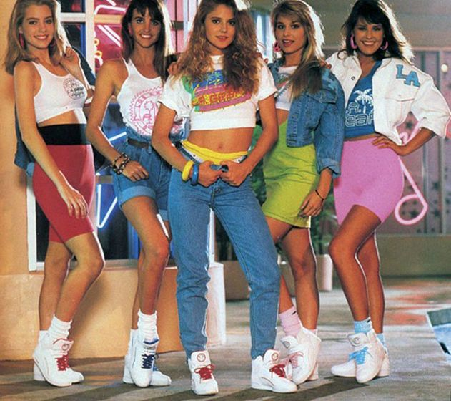
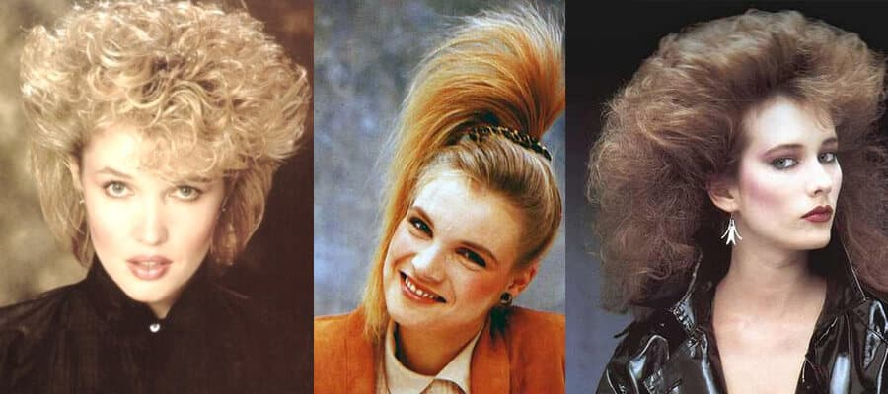
80-ті рокиВ моді знову джинси. Довжина суконь зводиться до мінімуму.

Slide 16
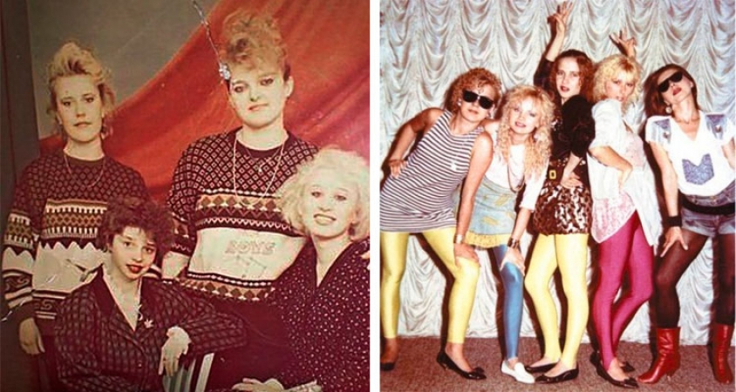
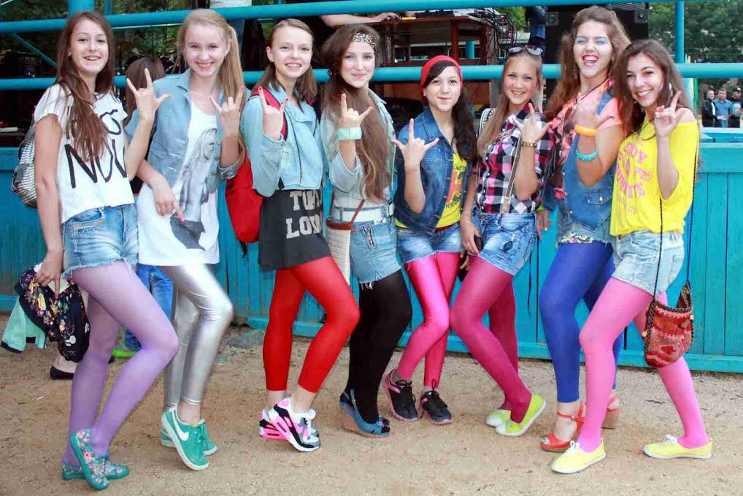
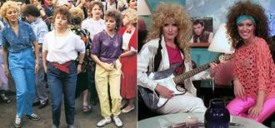
90-ті роки

Slide 17
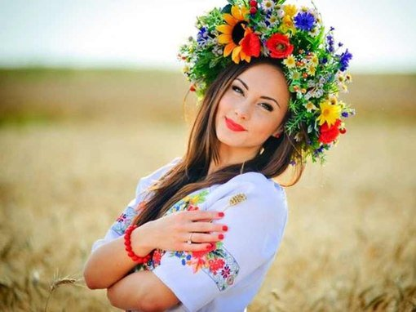
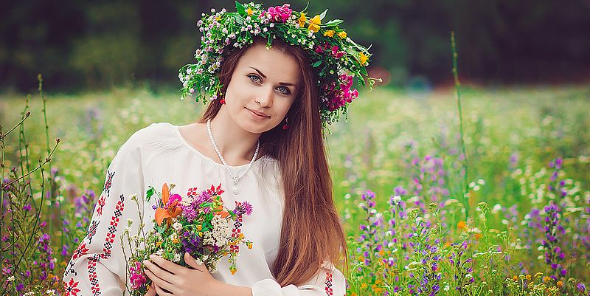
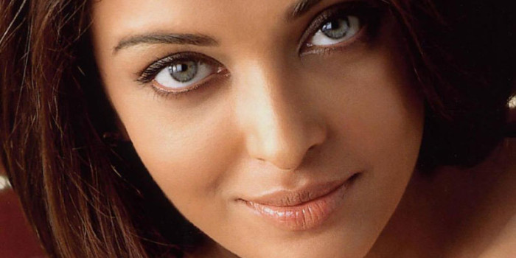
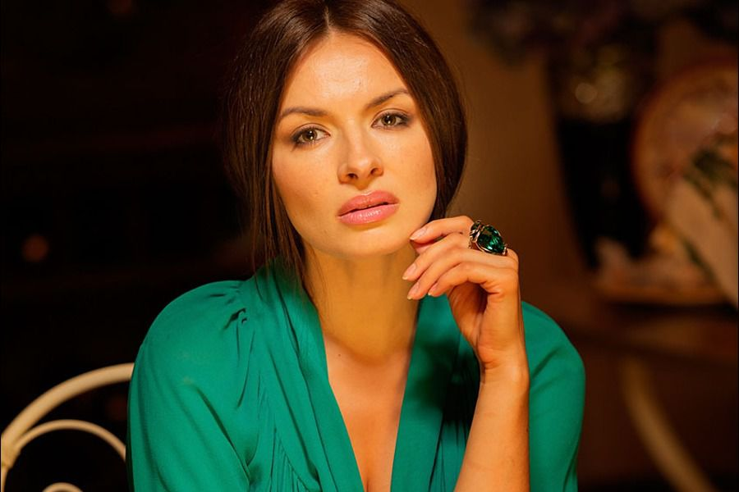
2000-ні роки

Slide 18
Дякую за увагу

